Slide 1
LINQ
Language Integrated Query

Slide 2
デモ内容
LINQ概要
Office Open XML を LINQ to XML で読んでみよう

Slide 3
デモ内容
LINQ概要
Office Open XMLをLINQ to XMLで読んでみよう

Slide 4
LINQとは
言語拡張
C# 3.0、VB 9.0 のクエリ式
C++、VBの言語拡張
コレクション操作用の関数の命名規約
標準ライブラリでコレクション操作を提供
int[] data = new int[] {1, 4, 2, 6, 3, 5 };
var result = from x in data select x * x;
メソッド呼び出しに変換
標準クエリ演算子
Where演算子、Select演算子・・・
実装
LINQ対応データソース
LINQ to Object
LINQ to SQL
LINQ to XML
<data>
<x v="1"/>
<x v="2"/>
</data>

Slide 5
LINQの利点
コレクション操作がいろいろ簡単に
異なるデータソースに対して、同じ記法でクエリ
O/Rインピーダンスミスマッチを解消
C#の一部になっているので、IDEの支援を受けられる
コンパイル時の文法チェック
IntelliSense等の補完機能

Slide 6
デモ内容
LINQ概要
Office Open XMLをLINQ to XMLで読んでみよう

Slide 7
Office Open XML
Office 2007から採用されたファイル形式
中身はXML （と画像などのデータ）をZIPで固めたもの
パッケージ:
コンテンツをどうやって1つのファイルにまとめるかの規格
Open Packaging Conventions
パーツ :
コンテンツの XML の中身の規格

Slide 8
Open Packaging Conventions
OOXMLのパッケージの方の規格
OOXML以外でも使う規格
XPS（XML Paper Specification）などでも使う
.NET Framework 3.0の標準ライブラリで読み書き可能
System.IO.Packaging.ZipPackageクラス

Slide 9
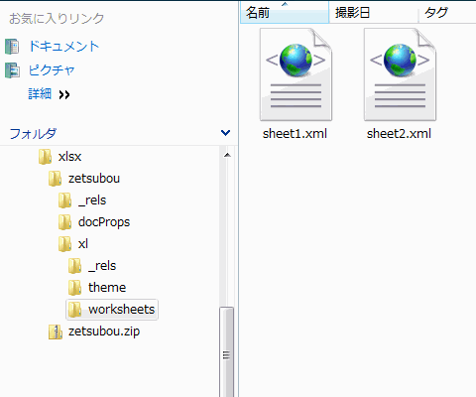
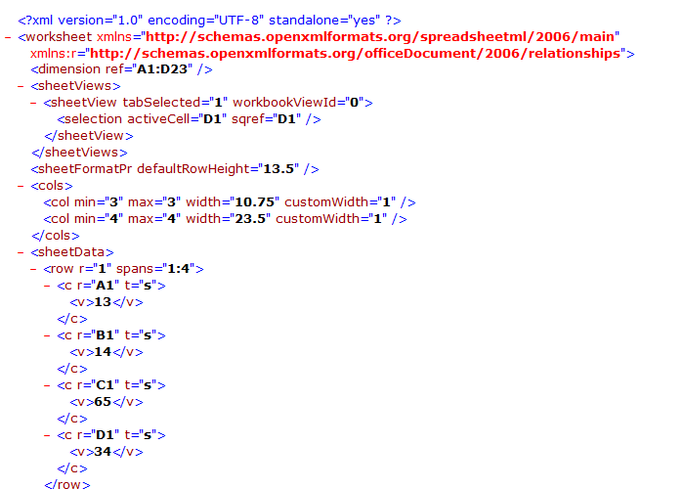
Xlsxファイル
拡張子をxlsxからzipに変更して解凍

